Slide 1
プロフィールシートの記載方法について
【プロフィールシートについて】
※2枚目がシート様式です。
＜取り扱い＞
１．ご提出いただいたプロフィールシートは、主催者にてとりまとめ
いしかわ就活スマートナビに掲載いたします。また、あらかじめ
参加学生にはメールでデータを送付いたします。
２．交流会の当日もぜひ説明資料としてご活用ください。
＜作成時のお願い＞
１．個人情報（個人を特定できるような内容）を含めないように、
ご作成をお願いします。
（いしかわ就活スマートナビでの公開、参加学生へのデータ送付
を行うため）
２．女性社員（ロールモデルとなる方）のプロフィールを作成してく
ださい。
３．質問項目の回答欄は、必要に応じてサイズ変更などしていただい
て構いません。
４．シート様式には、一部記入例が入力されています。該当箇所は、
削除してご作成をお願いします。

Slide 2
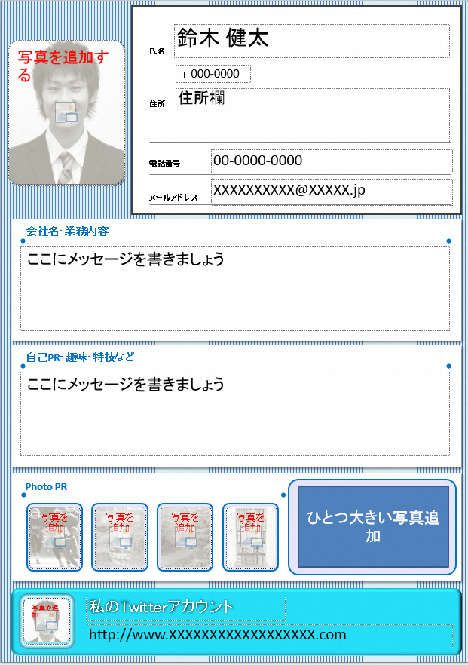


県内
出身者
県外
出身者
県内
大学卒業
県外
大学卒業
転職
経験者
育休
経験者
時短
勤務
管理職
株式会社〇〇
★該当するものを選択し、
並べて下さい ⇒
写真
（会社建屋、社内風景、
製品、会社ロゴ等）
※顔写真等、個人が
特定されるものは不可。
イニシャルor
ニックネーム
JC
出身地 金沢市
趣味 音楽鑑賞 釣り
現職 人事部 人事課
所属部署の仕事
★差支えない範囲での記載を
お願いいたします。
人生年表（部署異動、ライフイベント等）
20〇〇年 入社 〇〇部配属 〇〇〇の業務を担当
20〇〇年 〇〇部に異動 〇〇〇の業務を担当
20〇〇年 結婚
20〇〇年 産休・育休取得
20〇〇年 職場復帰 〇〇〇の業務を担当
女性の働きやすさ
★以下、できるだけ具体的に記載をお願いします
わが社のイチオシＰＲ
石川県で生活する良さや魅力
女子学生へ先輩からのメッセージ

